Slide 1
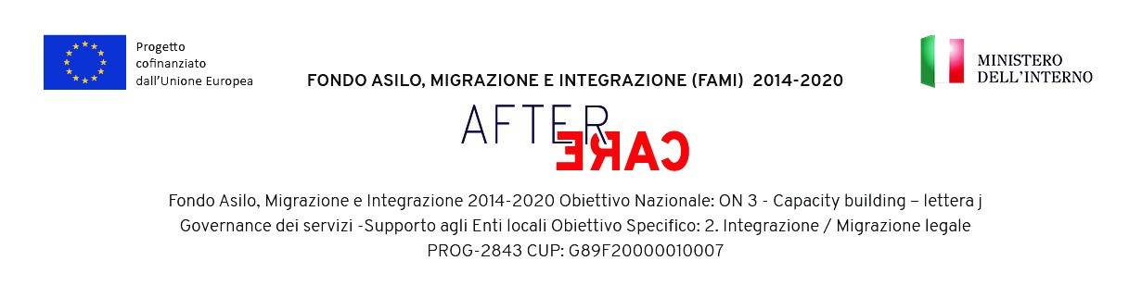


Puericultura e diverse culture (Corso AVANZATO)
Giada Mastrogiorgio
Psicologa e psicoterapeuta
giada.mastrogiorgio@gmail.com

Slide 2
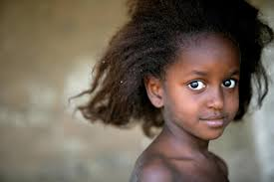
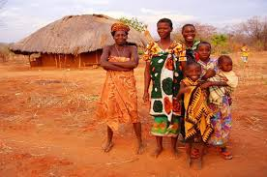
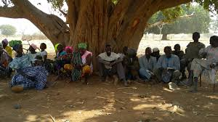
L’APPROCCIO TRANSCULTURALE

Slide 3
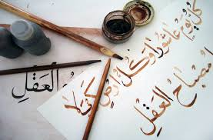
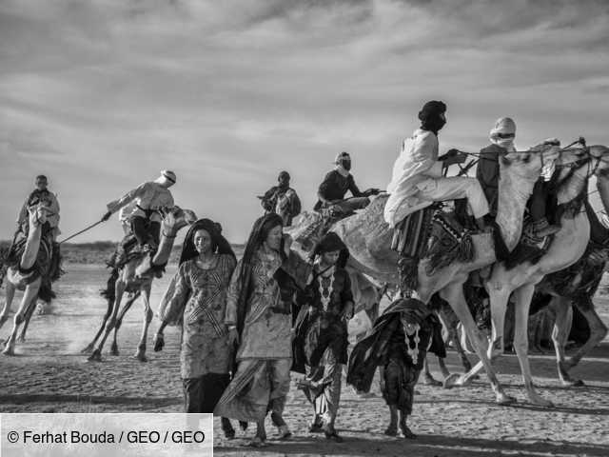
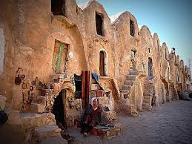
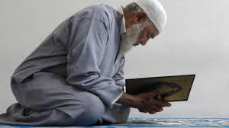
L’IO CULTURALE: I 5 TEMI DELL’ETHNOS

Slide 4
L’IO CULTURALE: IL GENOS
Vi sono due cose durevoli che possiamo sperare di lasciare in eredità ai nostri figli: le radici e le ali
(Proverbio cinese)

Slide 5
L’IO CULTURALE: IL LOGOS
Una lingua diversa è una diversa visione della vita.
(Federico Fellini)

Slide 6
L’IO CULTURALE: IL TOPOS
Vale più una pietruzza in patria, che tutto un regno fuorvia!
(Luigi Pirandello)

Slide 7
L’IO CULTURALE: L’EPOS
Ogni nascita è la rinascita di un antenato.
(Proverbio africano)

Slide 8
L’IO CULTURALE: L’ETHOS
In verità vi sono state vietate le bestie morte, il sangue, la carne di porco e quello su cui sia stato invocato altro nome che quello di Allah.
(II, 173; 2002)

Slide 9
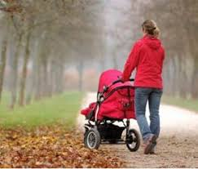
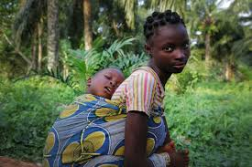
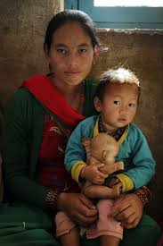
PUERICULTURA: LA CULLA CULTURALE
«-Maestro! Maestro! Sono riuscito a fabbricare un solvente universale!!-
-Ah si? E in quale contenitore lo hai messo?-»
(BERNARD GIBELLO)

Slide 10
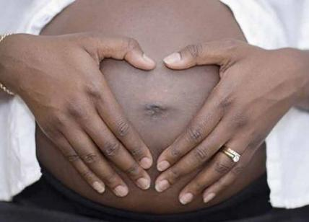
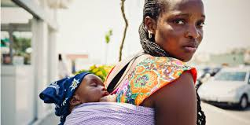
PUERICULTURA: RAPPRESENTAZIONI DEL BAMBINO
Il bambino esiste già prima di nascere con RAPPRESENTAZIONI della sua identità, della sua origine, delle modalità del suo sviluppo, dei suoi bisogni, dei suoi legami con la famiglia…
Come direbbe Marie Rose Moro il bambino è «costruito culturalmente»

Slide 11
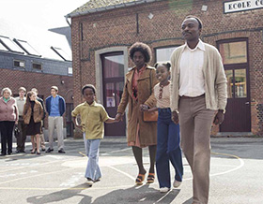
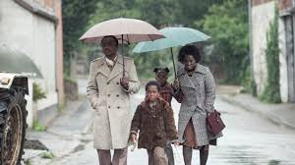
LA MIGRAZIONE COME FENOMENO FAMILIARE
Migrazione come fenomeno complesso:
Migrazioni individuali
Migrazioni individuali con successivi ricongiungimenti
Migrazioni di coppia o familiari
Migrazione come sradicamento di significati:
Sradicamento fisico
Sradicamento relazionale
Sradicamento culturale
Immagini tratte dal film «Benvenuti a Marly Gomont»

Slide 12
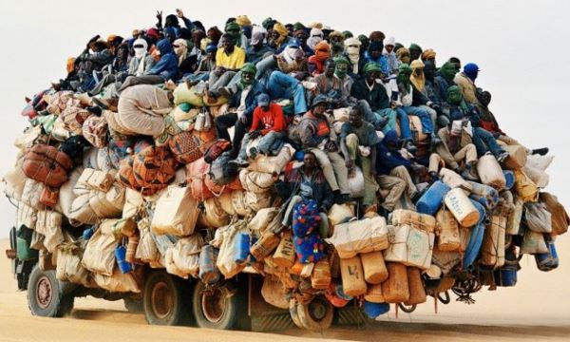
IL «TRAUMA» MIGRATORIO
«Ci sono due pesci che nuotano e a un certo punto incontrano un pesce anziano che va nella direzione opposta, fa un cenno di saluto e dice: "Salve, ragazzi. Com'è l'acqua?" I due pesci giovani nuotano un altro po', poi uno guarda l'altro e fa "Che cavolo è l'acqua?"»
DAVID FOSTER WALLACE

Slide 13
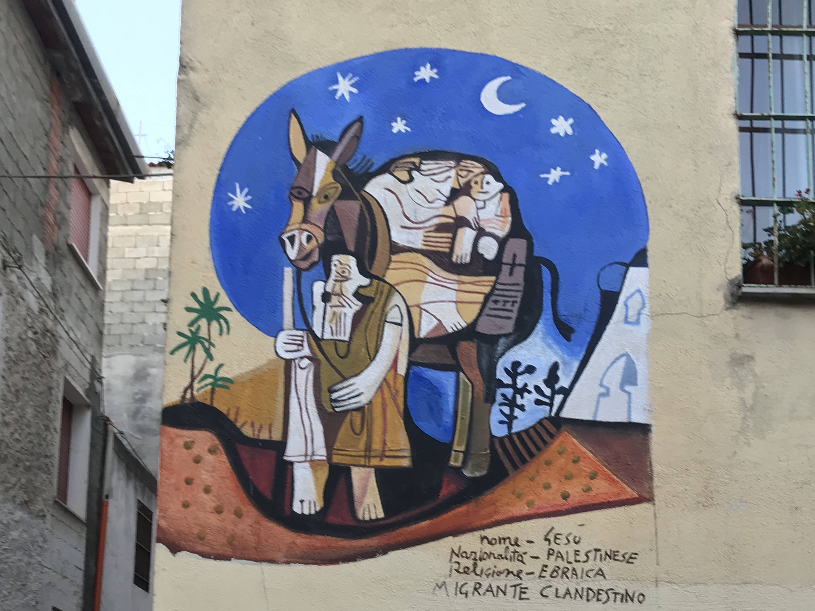
IL TRAUMA MIGRATORIO NELLE GENERAZIONI
I minori sono maggiormente esposti al conflitto causato dal conflitto di appartenenza.
Il metissage si può ragiungere solo con un maternage in cui il senso di colpa, la paura per i simboli e per i mostri della mente possano essere sostituiti dalla ricchezza di interazioni trasparenti e protettive.

Slide 14
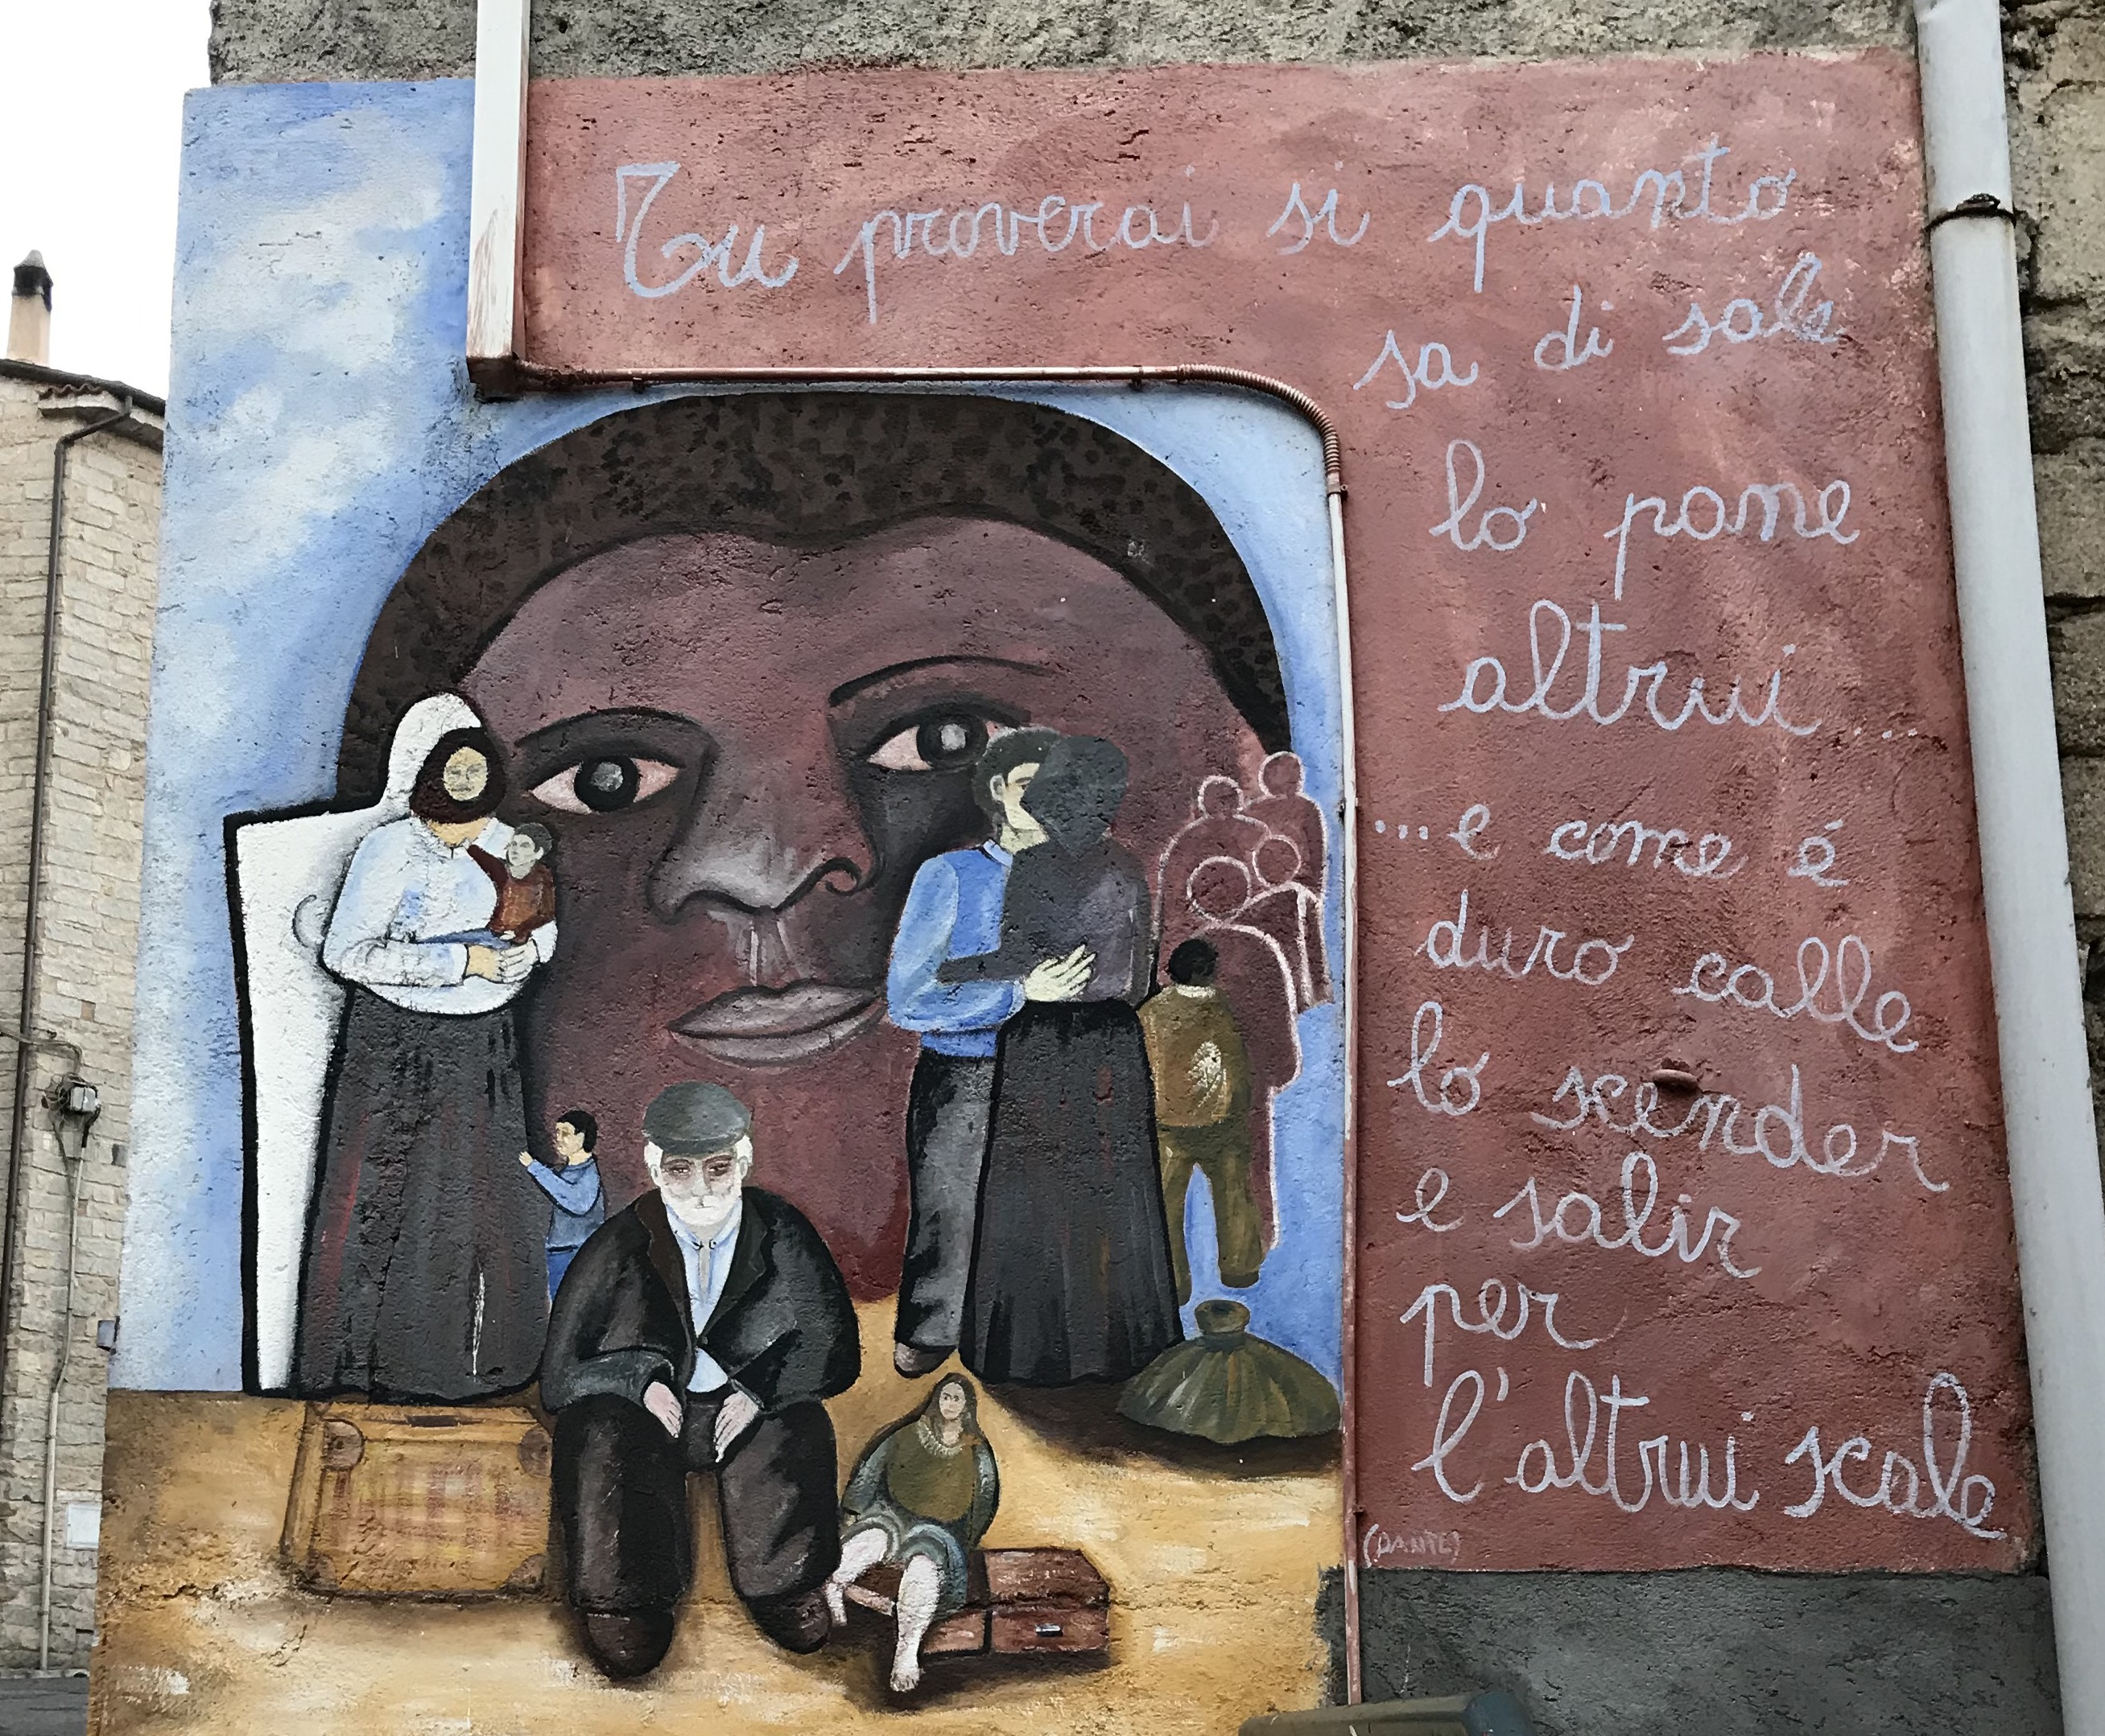
I MOMENTI «CRITICI»
La gravidanza
il «mondo a piccole dosi»
L’ingresso a scuola
L’adolescenza

Slide 15
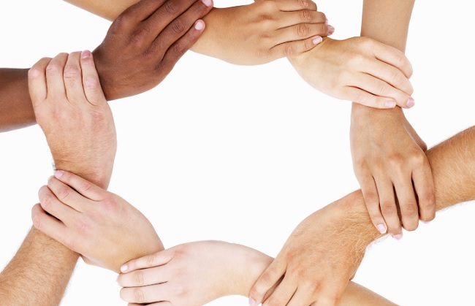
QUANDO L’OPERATORE INCONTRA LA FAMIGLIA MIGRANTE
Il decentramento
Il mediatore linguistico culturale
La raccolta anamnestica transculturale
Essere transculturali è una questione di ATTEGGIAMENTO non di APPROCCIO

